Slide 1
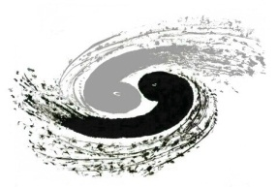

基于神经网络的前端系统性能预测及设计优化
李辉 陈本正 廖晖
加速器技术部前端组

Slide 2
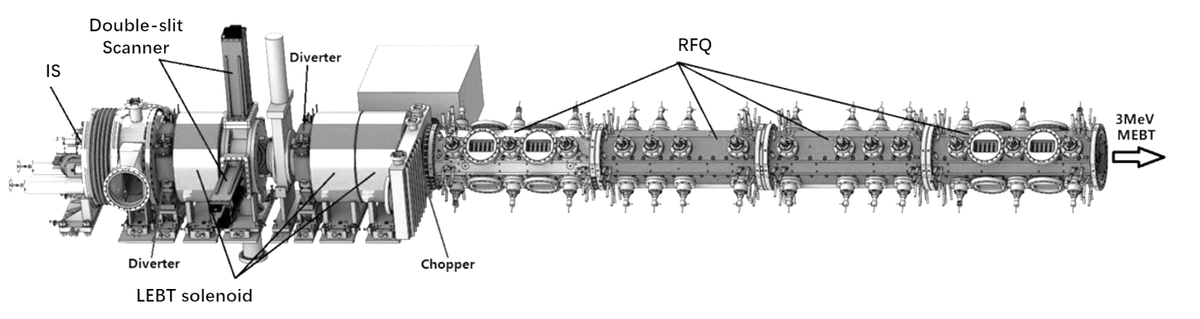
前端系统
简介
离子源
低能传输段
RFQ
总结
离子源
低能传输段
射频四极场加速器

Slide 3
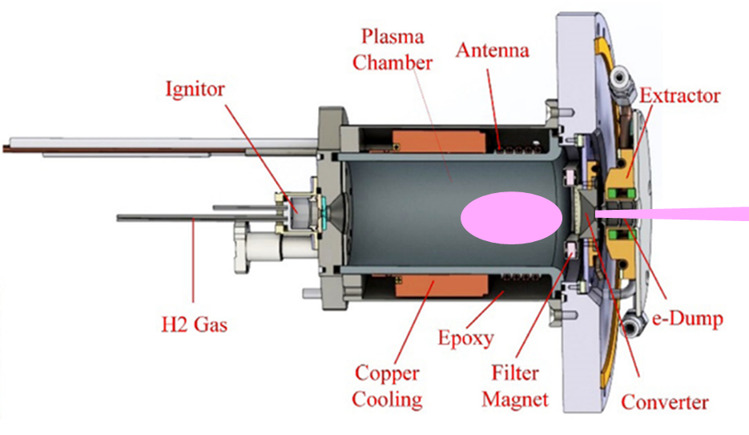
负氢离子源
简介
离子源
低能传输段
RFQ
总结
提高束流强度，降低引出束流发射度
  提高负氢离子产生效率
    优化离子源结构
    优化离子源放电参数
  优化引出系统
    引出结构
    引出设定参数
稳定性/减少人为干预

Slide 4
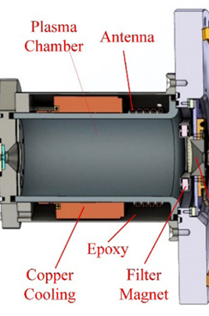



提高负氢产生效率
简介
离子源
低能传输段
RFQ
总结
负氢离子体产生原理
$$H_{2}+e\left(fast\right)→H_{2}^{∗}+e(slow)$$
$$H_{2}^{∗}+e\left(slow\right)→H^{−}+H$$
模拟
  不同结构、参数下的负氢离子密度
    整体模型：忽略空间分布
    流体模型：忽略鞘层的影响
    PIC-MCC模型：计算缓慢
  不同结构、参数的变化趋势
实验
  间接测量
    电子温度与电子密度
    铯原子层数
  直接测量
    负氢离子密度
    反演计算
高能电子区
低能电子区
  $$H+e\left(surface\right)→H^{−}$$
负氢离子面产生原理

Slide 5
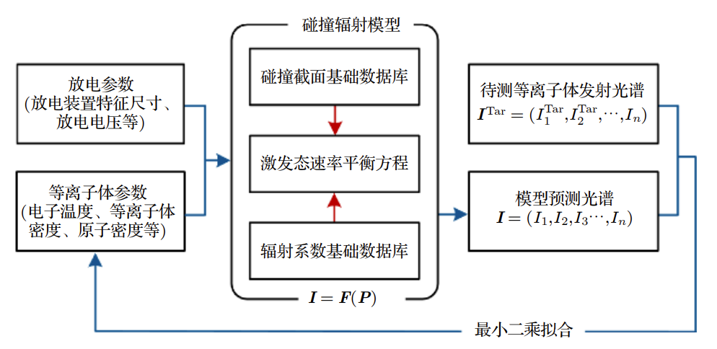
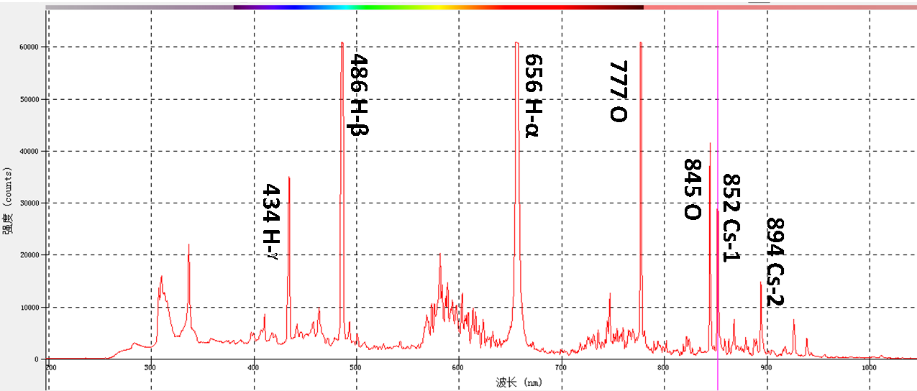
光谱诊断
简介
离子源
低能传输段
RFQ
总结
碰撞辐射模型（CR模型）
神经网络
  前馈神经网络/多层感知机
  相较于CR模型
    基础数据偏差对结果影响更小¹
    诊断速度更快^{1,2,3}
    结合实验结果，可以得到离子密度²
电子温度Te、电子密度Ne、Cs原子层数、离子密度Ni
基于前馈神经网络的等离子体光谱诊断方法
Direct measurement of JET local deuteron densities by neural network modelling of Balmer alpha beam emission spectra
A novel plasma optical emission spectroscopy method with neural network model for improving the accuracy of plasma diagnostics in low-temperature xenon plasma

Slide 6
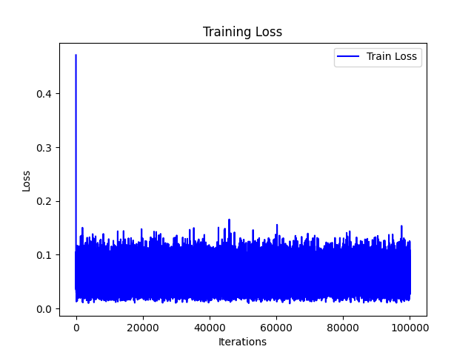
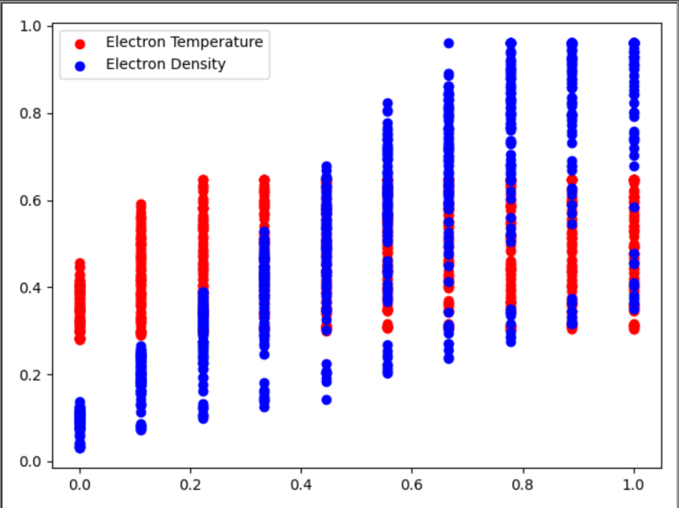
光谱诊断-联培研究生课题
简介
离子源
低能传输段
RFQ
总结
课题名称：基于机器学习的等离子体光谱诊断研究
多层感知机初步训练

Slide 7
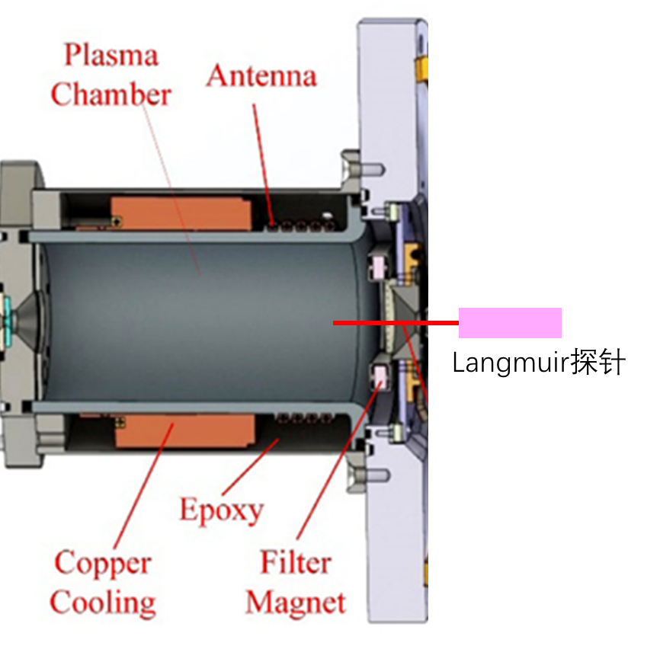

光谱诊断-联培研究生课题
简介
离子源
低能传输段
RFQ
总结
训练及测试数据集更新
  测量光谱数据
  探针测量电子温度及密度

Slide 8
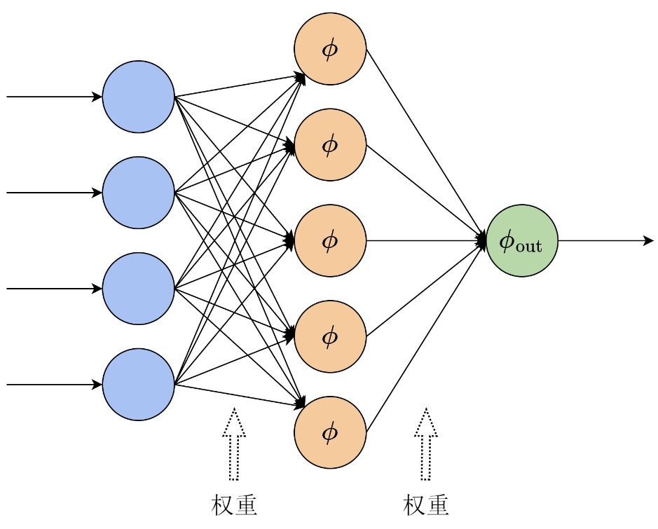
提高负氢产生效率
简介
离子源
低能传输段
RFQ
总结
参数扫描及选择
  结构参数（6）：磁场、PE电极尺寸及形状
  运行参数（8）：温度、功率、进气、PE电压、轴向磁铁电流
再运行寻优算法，提高负氢产生效率
结构参数
负氢离子密度
运行参数

Slide 9
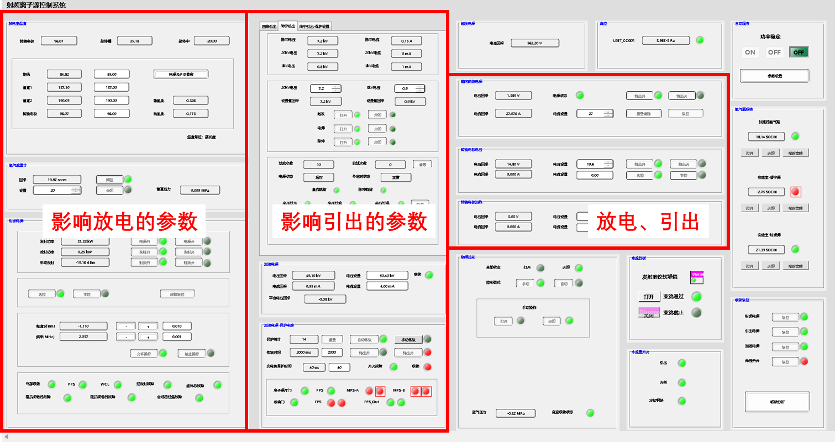
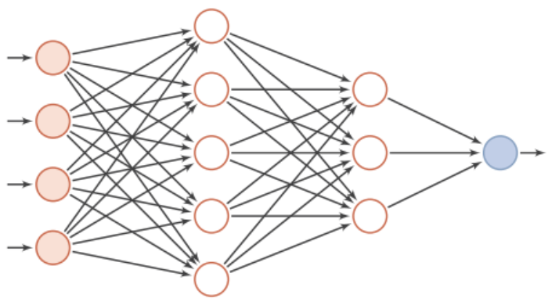
优化引出系统
简介
离子源
低能传输段
RFQ
总结
固定最佳负氢产生效率结构及参数
  寻找此条件下，最佳引出系统参数
    结构（7）：电极几何、引出厚度、磁场、加速间隙
    运行参数（4）：引出电压、轴向铁电流、加速电压、PE电压
不考虑最佳负氢产生效率结构及参数
  直接构建放电参数、引出参数与束流参数的关系
Te、Ne、Cs原子层数、Ni
束流强度、束流Twiss参数

Slide 10
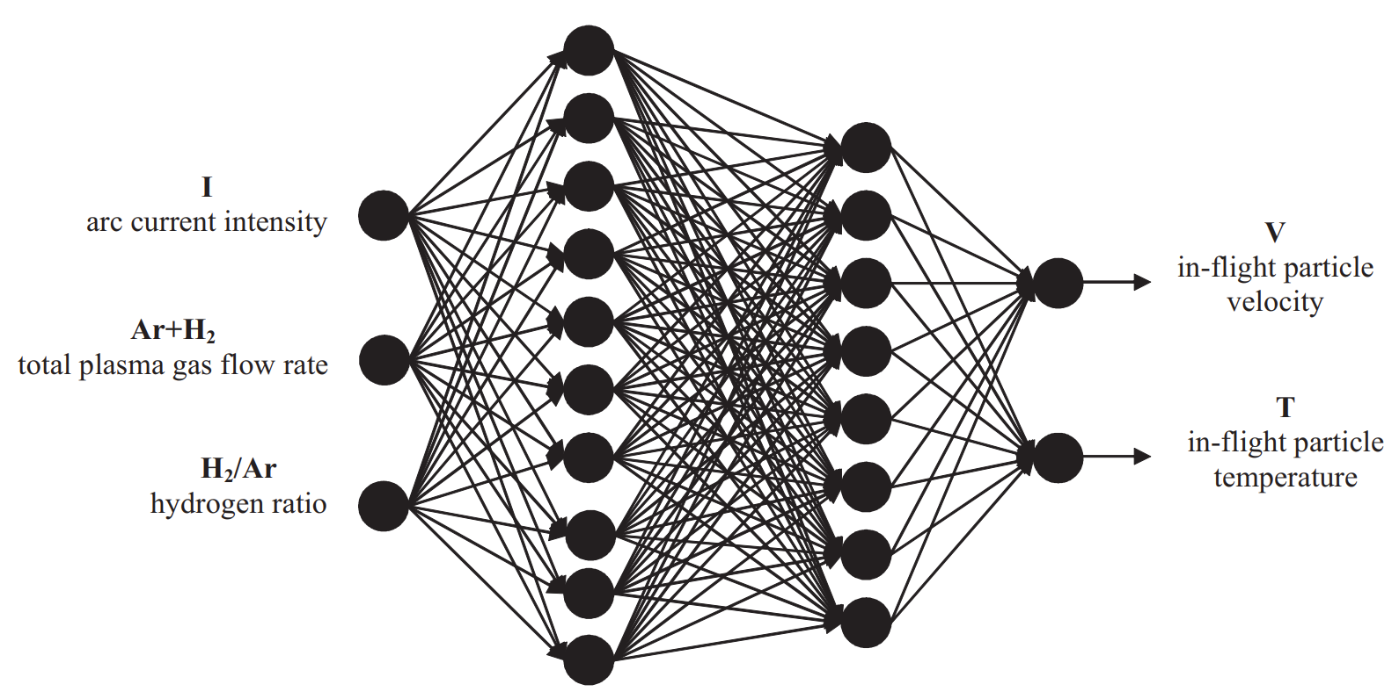
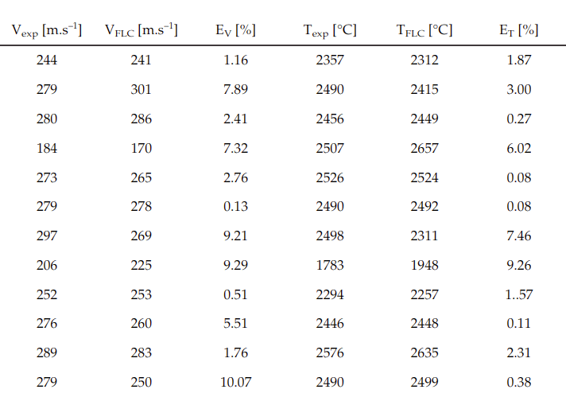
稳定性/人为干预
简介
离子源
低能传输段
RFQ
总结
以上模型训练完成，通常不仅可以进行优化，也可进行在线控制，给出预警信息，以提高运行稳定性，或者说可以减少人为干预
等离子体喷涂在线控制¹
  前馈神经网络根据电弧电流强度、混合气体流量预测粒子平均速度与温度
  根据预测结果调整工艺参数，粒子速度与温度误差范围分别为1-30%和0-15%
Plasma Spray Process On-Line Control by Artificial Intelligence Methodology

Slide 11
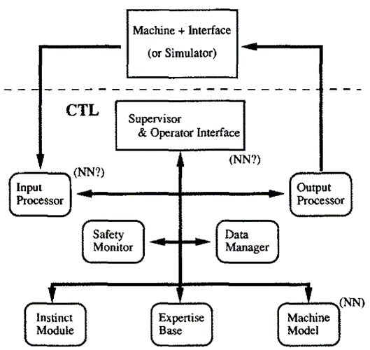
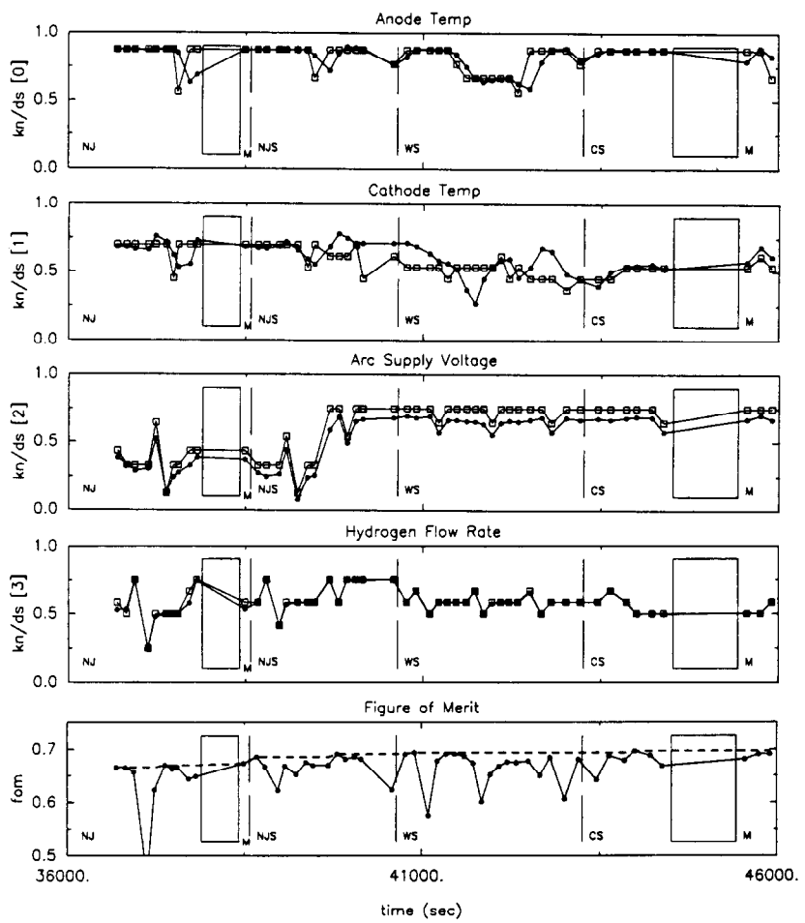
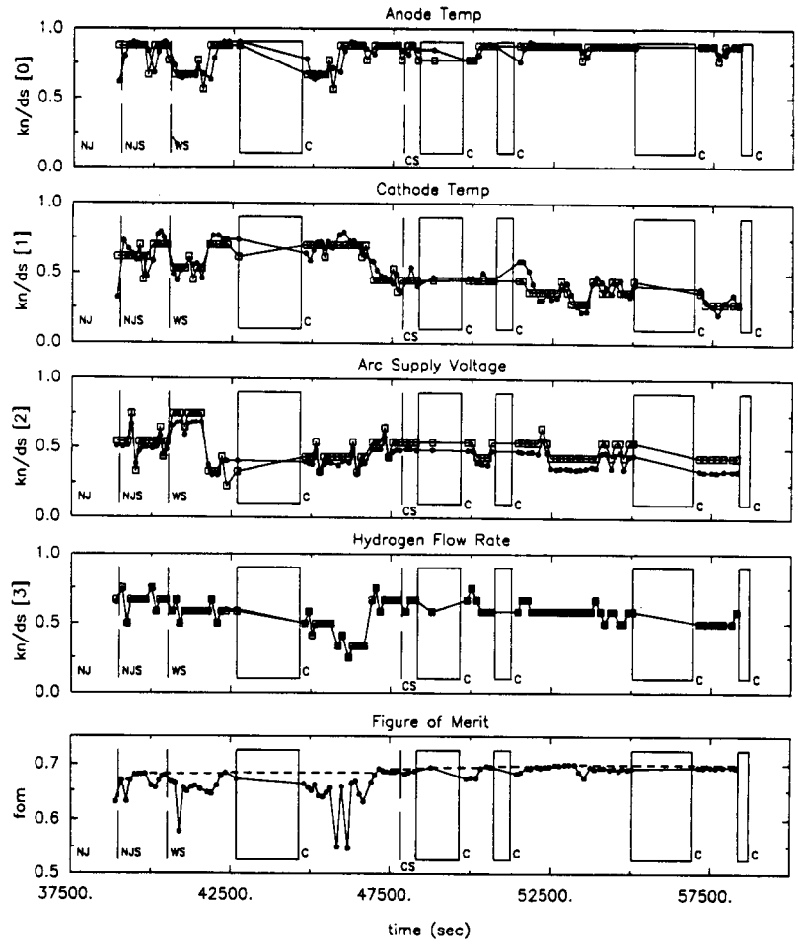
稳定性/人为干预
简介
离子源
低能传输段
RFQ
总结
加速器负氢离子源(Penning SPS)在线控制^{1,2}
  基于神经网络的在线自适应控制器（CTL）
  输入参数（阳极温度、阴极温度、弧电源电压和氢气流量），输出参数（束流强度及稳定性）
  在六次不同的冷启动中，从初始电弧到优化束流的平均时间为2.5小时，最短时间为1小时，最长时间为4小时
Adaptive model predictive process control using neural networks
Optimization and control of a small-angle negative ion source using an on-line adaptive controller based on the connectionist normalized local spline neural network

Slide 12
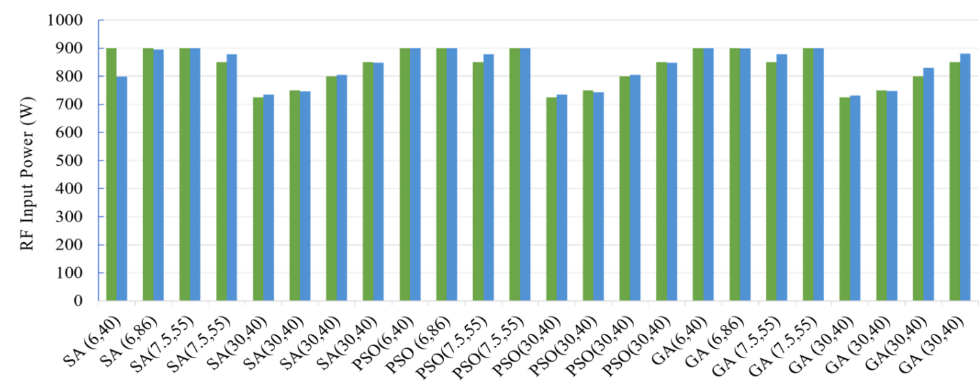
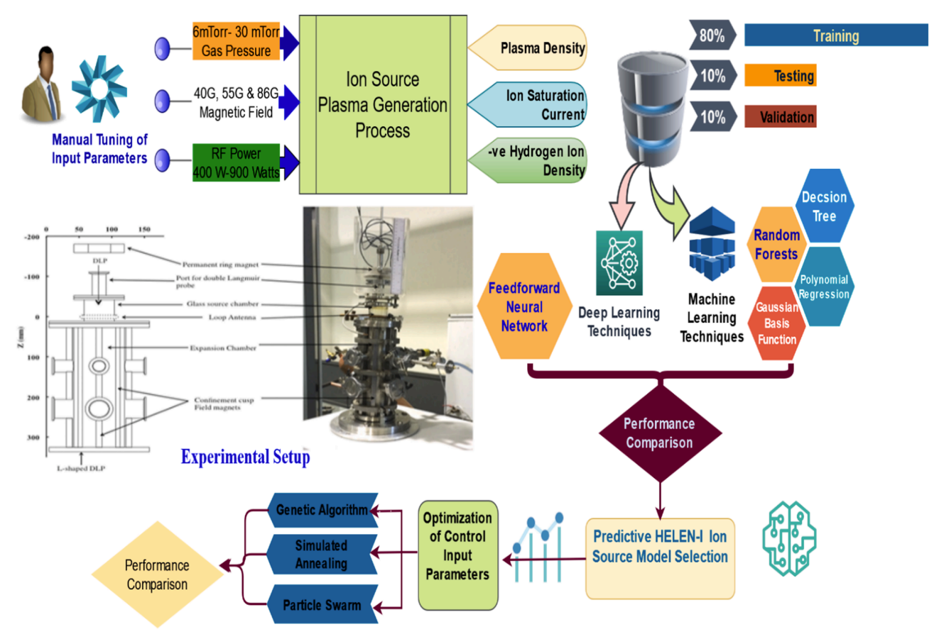
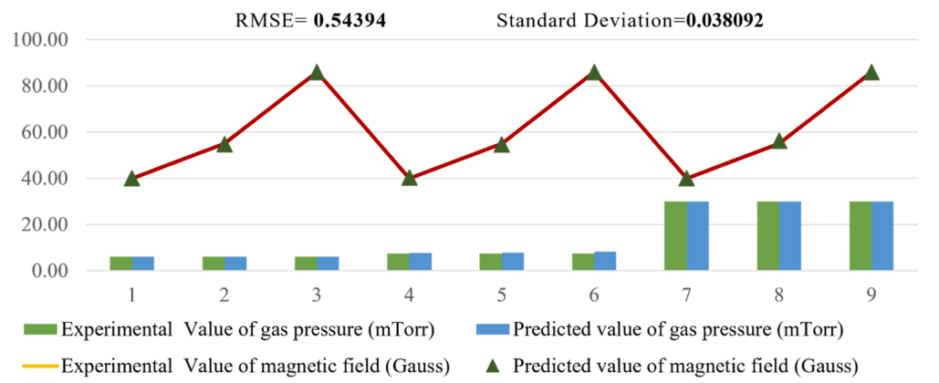
稳定性/人为干预
简介
离子源
低能传输段
RFQ
总结
聚变离子源优化^{1,2,3}
  使用模拟退火算法、粒子群优化算法、进化算法对ANN模型的输入参数(功率、磁场强度、气体压力等)优化，提高等离子体密度
Optimization of input parameters of ANN–driven plasma source through nature-inspired evolutionary algorithms
Input Parameter Optimization with Simulated Annealing Algorithm for Predictive HELEN-I Ion Source
Artificial neural network based predictive negative hydrogen ion helicon plasma source for fusion grade large sized ion source

Slide 13
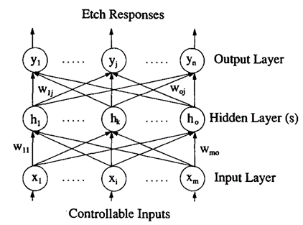
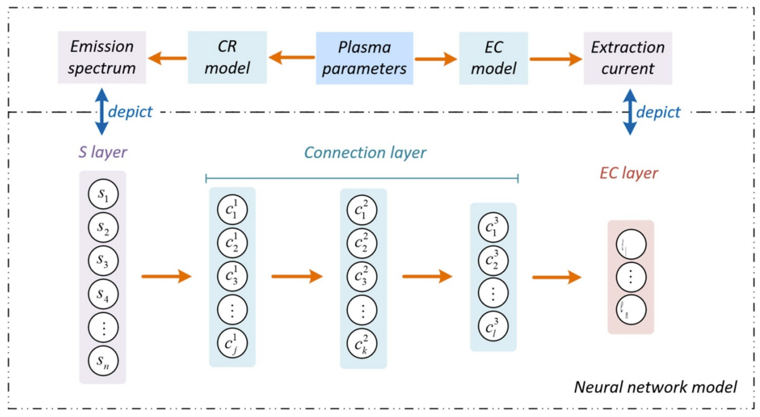
稳定性/人为干预
简介
离子源
低能传输段
RFQ
总结
镀膜¹
等离子体刻蚀²
离子推进器³
……
均为运行参数优化，暂未有利用神经网络优化离子源结构的研究
  结构快速更换，快速的测量手段，以及数据记录方法
  实验室具备上述条件
Modeling and optimization of the growth rate for ZnO thin films using neural networks and genetic algorithms
An optimal neural network process model for plasma etching
A neural network model relating extraction current characteristics with optical emission spectra for the purpose of digital twin of the miniaturized ion thrusters

Slide 14
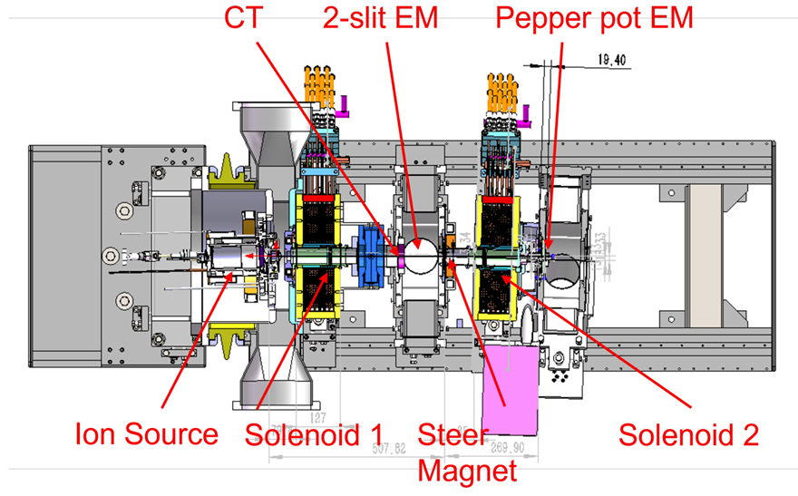
低能传输段
简介
离子源
低能传输段
RFQ
总结
CSNS-II低能传输段功能
  预切束
  偏转伴生质子
  匹配RFQ接受度
提供特定流强的束流，并匹配RFQ接受度
  预测RFQ入口流强及发射度
RFQ入口束流强度、Twiss参数

Slide 15
低能传输段
简介
离子源
低能传输段
RFQ
总结
预测RFQ束流捕获率¹
  深度神经网络，TraceWin模拟数据，4个输入（输入束流的Twiss参数、束流流强和LEBT螺线管磁场强度）
  训练集RMSE为1.5e-2，测试集RMSE为2.8E-2
预测束流位置及尺寸²
  TraceWin模拟数据，预测结果误差小于0.1
自动化束流调试³
  前馈神经网络，历史数据与模拟数据
  利用历史数据训练的贝叶斯优化方法优于未经训练的贝叶斯方法以及Nelder-Mead方法，可快速寻找到优化参数
Deep neural network-based prediction for low-energy beam transport tuning
Validation of neural networks model based on beam dynamics simulation for an automated control in high-intensity proton injector
Beam Tuning at the FRIB Front End Using Machine Learning

Slide 16
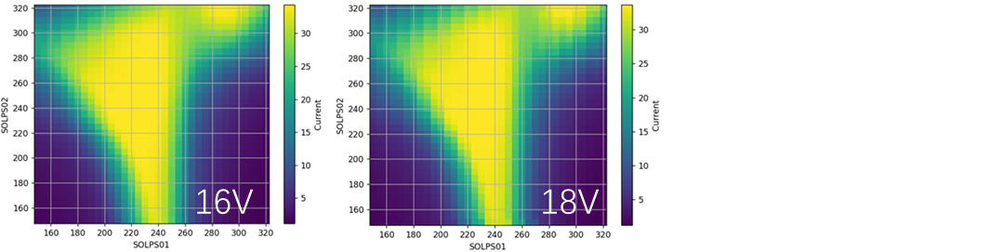

低能传输段——实验
简介
离子源
低能传输段
RFQ
总结
上述低能段相关研究依赖于模拟数据
CSNS离子源实验平台运行稳定，能实现7x24小时自动获取数据
  测试自动采集程序(8.5kV引出)
    螺线管150至320A
    PE电压16V至24V
  测试低能传输段通过率寻优程序——梯度下降变量轮换法
    束流通过率不往降低方向进行/寻优步长随目标值与现有最优值的差距变化

Slide 17
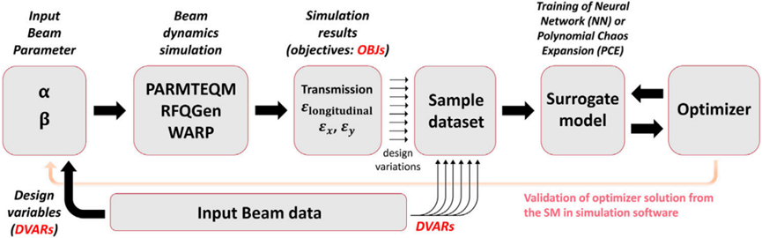
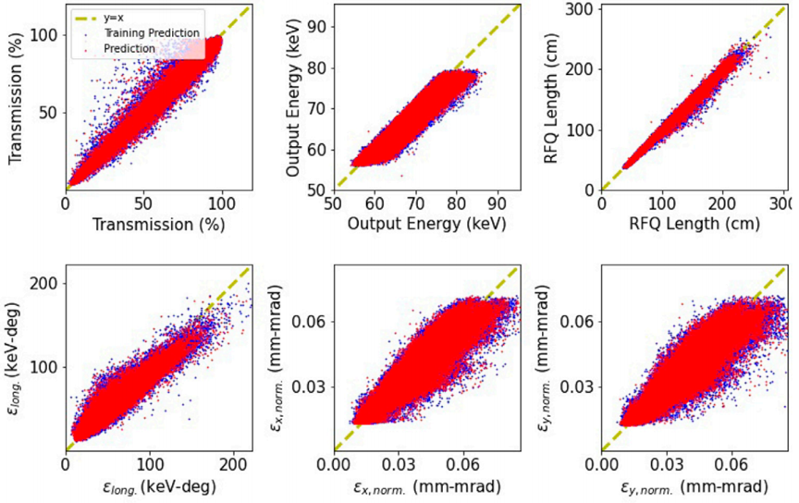
RFQ
简介
离子源
低能传输段
RFQ
总结
聚束以及加速束流
减少束流损失以及腔体打火几率
开发代理模型进行RFQ设计^{1,2}
  对于多设计参数的RFQ模拟，利用代理模型进行预测比利用仿真模型进行模拟要更快，前者需要大约10⁻³ s，而使用PARMTEQM对电极长度约为1.3米的短IsoDAR型RFQ进行相应的束流动力学模拟需要长达40秒左右
Input Beam Matching and Beam Dynamics Design Optimizations of the IsoDAR RFQ Using Statistical and Machine Learning Techniques
Neural networks as effective surrogate models of radio-frequency quadrupole particle accelerator simulations

Slide 18
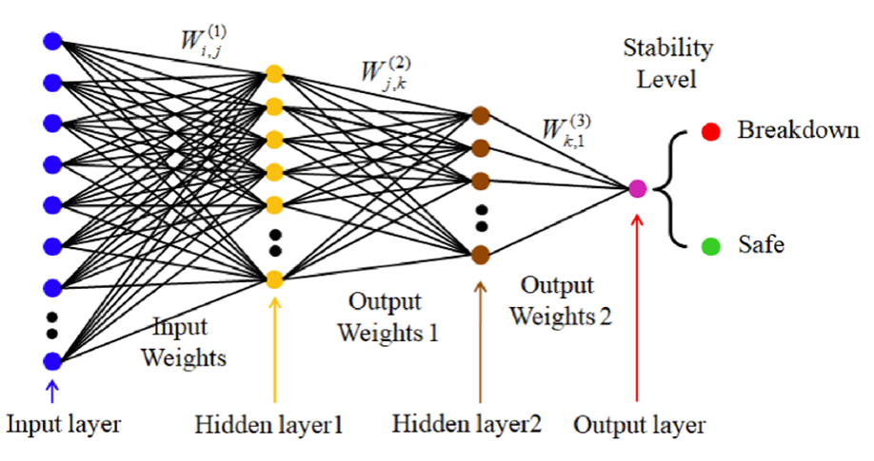
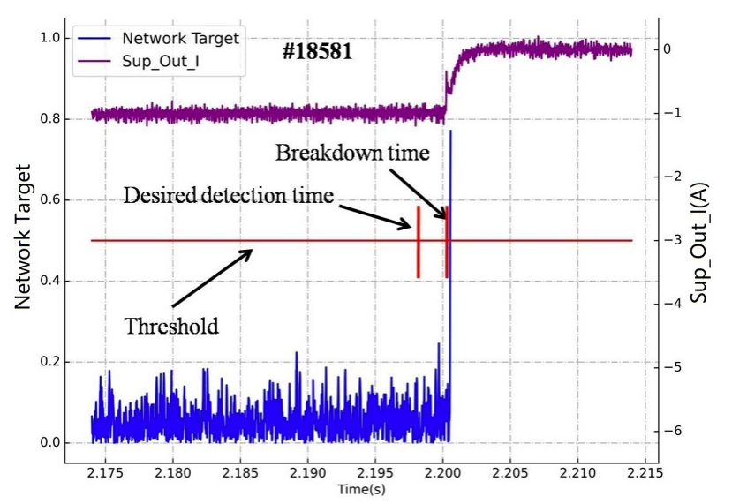
RFQ
简介
离子源
低能传输段
RFQ
总结
预测打火概率，减少永久阻塞造成的停束
在中性束注入（NBI）中，离子源打火通常会导致电极或设备损坏，需要提前预测打火以避免相关事件发生¹
  EAST-NBI利用多层感知机在击穿事件发生前20ms预测到击穿风险
Breakdown prediction of ion source at EAST-NBI using neural network

Slide 19
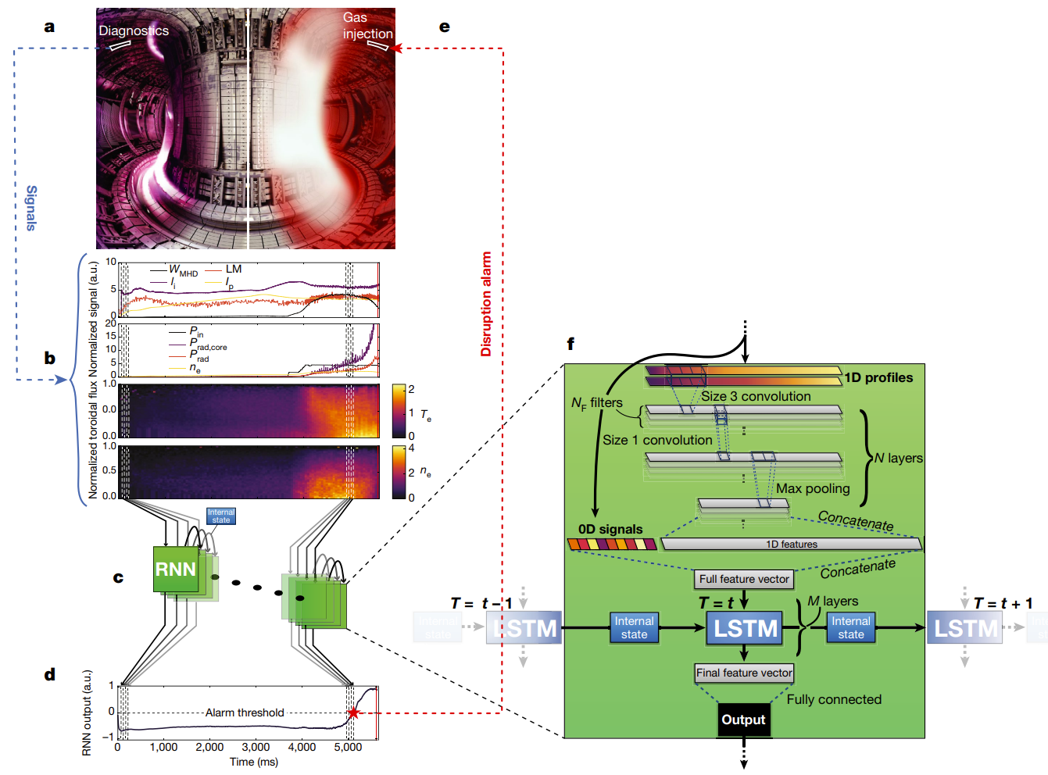
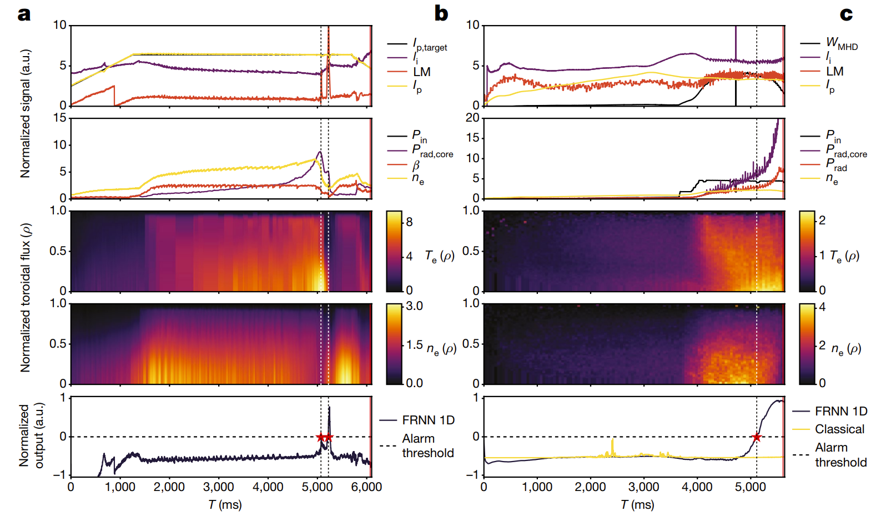
RFQ
简介
离子源
低能传输段
RFQ
总结
聚变等离子体大规模不稳定性会损坏关键部件，预测并避免这些破坏性事件对于核聚变的实际应用至关重要^{1,2,3}
Predicting disruptive instabilities in controlled fusion plasmas through deep learning
A linear equation based on signal increments to predict disruptive behaviours and the time to disruption on JET
Applications of Deep Learning to Nuclear Fusion Research.

Slide 20
报告小结
简介
离子源
低能传输段
RFQ
总结
神经网络可以用于等离子体状态诊断，优化负氢离子的产生效率，也可以用于优化引出系统，提高束流流强，降低发射度
相较于模拟，神经网络反应速度较快，可以用来建立离子源、低能传输段及RFQ的代理模型，用于在线控制及加速模拟
充分利用离子源实验平台，可以加速建立实验数据驱动的前端系统模型
RFQ永久阻塞是目前前端运行故障时间主要来源，根据聚变相关的经验，存在建立打火预测模型的可能，用以降低前端故障时间
欢迎各位老师批评指正

Slide 21
研究现状-离子源
 | 监督学习 | 无监督学习 | 强化学习
诊断 | 等离子体参数 | 测量结果中提取潜在信息
 | 检测异常漂移及变化
预测 | 加速有限元/蒙特卡洛模拟（等离子体物理）；等离子体参数、束流强度、束流发射度预测；打火预测（NBI） | 选择相关的输入特征，以便从数据构建更简单的模型
控制 | 基于预测模型的运行参数控制；多参数输入输出过程学习 |  | 基于强化学习的控制

Slide 22

CTL（Control and Tuning Loop）
1. 初始化和扫描阶段
  初始化：CTL启动时，首先通过稀疏的多参数扫描来获取离子源操作空间的初步映射。这些扫描数据用于构建初始的操作数据库。
  扫描模式（Scan Mode）：CTL在扫描模式下，按照预设的步长和顺序，逐步改变控制参数（如阳极温度、阴极温度、弧电源电压和氢气流量），并记录每个设置点的诊断数据（如束流电流、弧电压和弧电流）。
  数据点收集：CTL在每个控制设置点上收集数据，并根据预设的稳定条件（如数据点的重复性和变化率）判断数据是否稳定。如果数据稳定，则记录该数据点；如果不稳定，则重新采集数据。
2. 构建操作数据库
  数据管理：CTL将收集到的数据点存储在操作数据库中，这些数据点包括控制参数和对应的诊断数据。
  数据库更新：数据库会根据最新的数据点进行更新，以反映当前的操作状态。旧的数据点可能会被新的数据点替换，以确保数据库反映最新的操作信息。
3. 优化阶段
  神经网络预测（Net/Jump Mode）：CTL使用CNLS网络对操作数据库中的数据进行拟合，生成操作空间的完整映射。CNLS网络预测最佳操作点，并将该点作为下一个实验测试点。
  实验测试：CTL将预测的最佳操作点应用于离子源，并收集实际的诊断数据，以评估该设置点的性能。
  迭代优化：CTL根据实验测试结果，更新操作数据库，并重新训练CNLS网络。通过多次迭代，逐步优化操作点，提高束流质量。
4. 细调阶段
  Net/Jump/Scan Mode：在Net/Jump模式的基础上，CTL在预测的最佳操作点周围进行局部扫描，以进一步优化操作点。扫描的步长会根据优化进展动态调整。
  Walking/Scan Mode：CTL在当前最佳操作点周围进行更细粒度的扫描，逐步调整控制参数，以实现更精确的优化。
  Crawling/Scan Mode：CTL在当前最佳操作点上进行微小的调整，以保持束流质量的稳定。这种模式主要用于束流保持阶段，确保束流质量在长时间内保持稳定。
5. 束流保持阶段
  束流保持：在优化完成后，CTL进入束流保持阶段，持续监控束流质量，并根据需要进行微调。
  系统故障恢复：如果发生系统故障（如控制系统的崩溃），CTL能够快速恢复并重新优化束流，确保束流质量的稳定性。
6. 反馈和调整
  反馈机制：CTL通过实时监控诊断数据，评估当前操作点的性能，并根据预设的性能指标（如束流电流幅度、噪声和脉冲间重复性）进行调整。
  动态调整：CTL根据实时数据动态调整控制参数，以适应操作空间的漂移和变化。这种动态调整能力使得CTL能够在复杂的操作环境中保持束流质量的稳定。
7. 结束和总结
  优化完成：当束流质量达到预设的优化标准时，CTL认为优化完成。CTL记录最终的操作设置点和束流质量指标。
  总结报告：CTL生成优化过程的总结报告，包括操作设置点的变化、束流质量的提升以及优化所需的时间等信息。

